Slide 1


TEKNOLOGI BASIS DATA
PERTEMUAN : 2
ARIEF FAUZAN
WA : 085221102620

Slide 2


DBMS (Data Base Management System)
Apa itu?
Merupakan Teknologi Software yg menunjang proses management di dalam basis data.
Fungsi umum..
Membuat database
Mengolah (mengisi & memanipulasi) isi database

Slide 3
Memilih DBMS
Harga
Sistem operasi yg digunakan
kebutuhan teknis (spesifikasi)
Kebutuhan CPU, RAM, Harddisk, dll
Kecepatan akses / query
Cara akses data
Fitur ( fungsi tambahan )
Backup / hak akses

Slide 4


Kelebihan memakai DBMS
Data tersimpan dengan aman.
Pengguna dapat melihat data secara Bersama-sama (sharing data).

Slide 5



Kekurangan DBMS
Tidak murah (harus menyiapkan perangkat hardware & software).
Butuh pengetahuan Brainware dalam penggunaannya.
Jika DBMS mengalami masalah, maka pekerjaan bisa saja terhenti.

Slide 6
Struktur pada DBMS
Table (tabel)
Column (kolom)
Value (isi)
Record (satu baris isi)

Slide 7
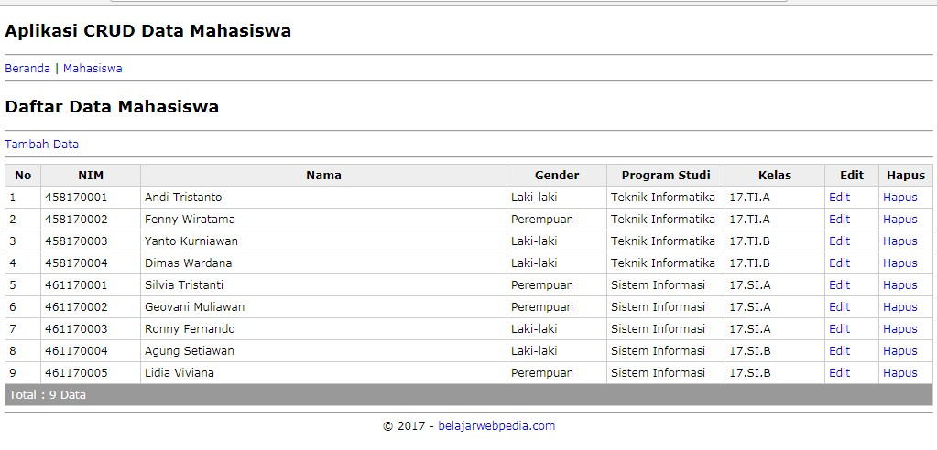
Contoh isi Tabel Mahasiswa pada DBMS
Struktur : TABLE, COLUMN, VALUE, RECORD

Slide 8
Struktur DBMS
DBMS
DATABASE A
DATABASE X
DATABASE Z

Slide 9
Struktur DBMS (lanjutan)
DATABASE
DBMS
TABLE
FIELD
VALUE

Slide 10
Struktur DBMS - contoh
PERPUSTAKAAN
DBMS
BUKU
Judul Buku
Cara belajar cepat

Slide 11
Struktur DBMS - contoh (lanjutan)
HOTEL
PERPUSTAKAAN
DBMS
TAMU HOTEL
BUKU
Nama Tamu
Judul Buku
Ari wibowo
Cara belajar cepat

Slide 12
Bahasa Query pada DBMS
SQL : Structured Query Language
DDL : Data Definition Language
DQL : Data Query Language
DML : Data Manipulation Language

Slide 13
DDL : Data Definition Language
CREATE (buat database, table)
RENAME (ganti nama table)
DROP (hapus database, table)
ALTER (merubah struktur table)
TRUNCATE (hapus isi table)
DATABASE PERKULIAHAN
TABLE MAHASISWA

Slide 14
DQL : Data Query Language
SELECT (memilih data)
DATABASE PERKULIAHAN
TABLE MAHASISWA

Slide 15
DML : Data Manipulation Language
INSERT (memasukkan data)
UPDATE (mengedit data)
DELETE (menghapus data)
DATABASE PERKULIAHAN
TABLE MAHASISWA

Slide 16


Slide 17
TUGAS
Apa itu database Relational?
Apa yg dimaksud Primary key & Foreign key.
Buat / gambarkan contoh diagram database Relational.
Dikerjakan di word / powerpoint
Dikumpulkan di Googleclassroom

Slide 18
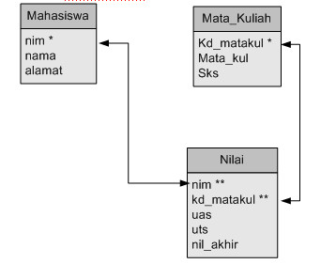
Contoh diagram database Relational

